Slide 1
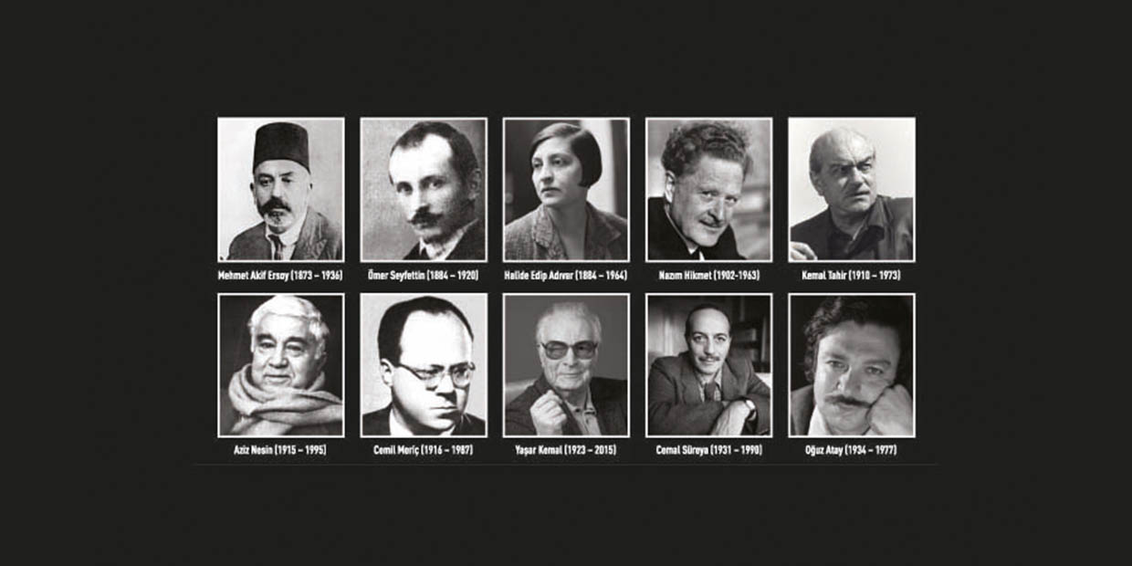


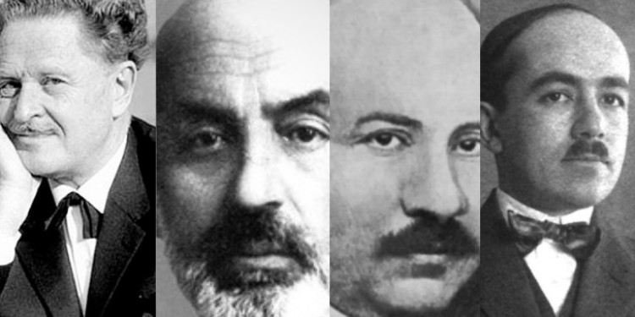

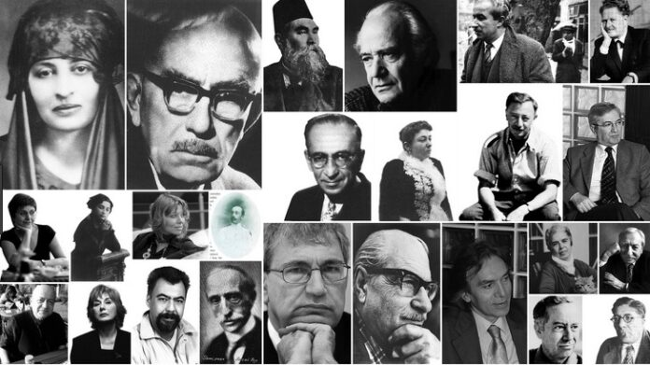
ΤΟΜ 417_Σεμινάριο Τουρκικής Λογοτεχνίας_Nazım Hikmet
Δρ Ελένη Χαραλάμπους
Εαρινό Εξάμηνο 2023
https://www.e-charalambous.com

Slide 2
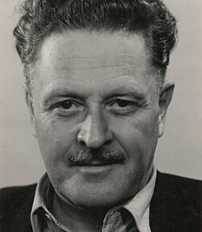
III. Üçüncü bölümde : Dünyada tanınmış Türk edebiyatçılar
III.I. Nazım Hikmet
https://share.google/sAdZIbn9Q12trZA5i

Slide 3
[…]Από τη δεκαετία του 1920 και εντεύθεν η τουρκική ποίηση κέρδισε μια νέα και σημαντική ώθηση με τη λογοτεχνία του Nazım Hikmet (1901-1963), ο οποίος υπήρξε ποιητής και συγγραφέας θεατρικών έργων καθώς και μυθιστοριογράφος διεθνούς εμβέλειας. Και αυτός είχε αρχικά εντυπωσιαστεί από την κεμαλική επανάσταση. Ωστόσο, άλλαξε τη στάση του κατά τη διάρκεια των φοιτητικών του χρόνων στη Μόσχα (1922-1928) και έγινε ένας ενεργός κομμουνιστής. Στην Τουρκία φυλακίστηκε για τα πολιτικά του πιστεύω για δεκαπέντε χρόνια (1933-1935,1938-1950).Το 1951 διέφυγε στη Σοβιετική Ένωση όπου έζησε μέχρι τον θάνατό του. Παρόλο που τα έργα του είχαν απαγορευτεί για πολύ καιρό στην Τουρκία (1938-1965), κυκλοφορούσαν μέσα από ανεπίσημα κανάλια ανάμεσα στους τούρκους αναγνώστες. Τα θέματα με τα οποία καταπιάστηκε στη λογοτεχνία του είναι πολύ ευρεία : Μέρος της ποίησης του είναι πολύ ιδεολογικά χρωματισμένο και παρουσιάζει την πολιτική αφοσίωση του συγγραφέα περισσότερο παρά το λογοτεχνικό του ταλέντο. Αλλά υπήρξε επίσης και πολύ μορφωμένος και ταλαντούχος ποιητής, καθώς και οξυδερκής παρατηρητής, του οποίου η ταυτότητα είχε διαμορφωθεί σε μεγάλο βαθμό από την κοσμοπολίτικη παιδεία της οθωμανικής ανώτερης τάξης, στην οποία ανήκε ως απόγονος μιας οικογένειας καλλιτεχνών και διπλωματών. Σε αντίθεση με πολλούς σύγχρονους του, δεν άφησε την οθωμανική ιστορία από το βλέμμα του, αλλά αντ’ αυτού, έψαξε έναν τρόπο να συνδέσει το οθωμανικό παρελθόν με το παρόν. Στο έργο του Το Έπος του Σεΐχη Bedreddin (Şeyh Bedreddin Destanı, 1933)- ένα μίγμα ποίησης και πεζού λόγου- περιγράφει ένα συμβάν από τη ζωή του σούφι σεΐχη του 15^{ου} αιώνα, ο οποίος υπήρξε ο ηγέτης μιας κοινωνικής εξέγερσης με κομμουνιστικά στοιχεία κατά της οθωμανικής κυβέρνησης, η οποία έχει καταγραφεί επίσης σε οθωμανικές και βυζαντινές ιστορικές πηγές. Το έργο θεωρείται ως ο πρόδρομος του ανολοκλήρωτου ογκώδους επικού ποιήματος Ανθρώπινα Τοπία της Πατρίδας μου (Memleketimden İnsan Manzaraları, 5 τόμοι, γραμμένο το 1938, δημοσιευμένο μεταθανάτια για πρώτη φορά το 1966-1967).Εδώ, ο Nazım Hikmet επιστρέφει στο παρόν και περιγράφει-πάλι με το χαρακτηριστικό του μίγμα λογοτεχνικών ειδών- την πολυμορφία του αγροτικού κόσμου της Ανατολίας από την οπτική γωνία κάποιων επιβατών τρένου. Αυτό το έργο, το οποίο περιέχει ημιαυτοβιογραφικά στοιχεία, γράφτηκε κυρίως κατά τη διάρκεια των χρόνων φυλάκισης του Nazım Hikmet και ήταν κυρίως εμπνευσμένο από τις ιστορίες των συντρόφων του, με τους οποίους μοιράστηκε τη ζωή του. Ο κοινωνικά κριτικός και ευαίσθητος τρόπος, τον οποίο χρησιμοποιεί για να περιγράψει τα «ανθρώπινα τοπία» της Ανατολίας, έρχεται σε πλήρη αντίθεση με την ιδεολογικά χρωματισμένη ποίηση του κινήματος των Πέντε Συλλαβιστών. Αυτό ισχύει επίσης και για τα εξωτερικά χαρακτηριστικά της ποίησης του Nazım Hikmet. Στο αρχικό του σταδίου (1913-1920) έγραφε ακόμη ποίηση με το «εθνικό» συλλαβικό μέτρο, το hece vezni, το οποίο άφησε κατά μέρος όταν γνώρισε τη ρωσική ποίηση κατά τη διάρκεια των φοιτητικών του χρόνων στη Μόσχα (1921-1924)[…]Μέσα σε αυτό το πλαίσιο θα πρέπει να γίνει ιδιαίτερη αναφορά στον Yaşar Kemal (1923[ή1926]-2015) .Ξεκίνησε τη μακρά του καριέρα ως λογοτέχνης με έργα σχετικά με το θέμα του χωριού αλλά αργότερα ασχολήθηκε και με αστικά[…]Στα μέσα της δεκαετίας του 1950 έγινε με το μυθιστόρημα του Ο Λιγνός Μεμέτ (İnce Memed, στα ελλ. εκδόθηκε ως Μεμέτ ο Ψηλόλιγνος), το οποίο προκάλεσε μεγάλο αναγνωστικό ενδιαφέρον εντός και εκτός Τουρκίας. […]Ωστόσο, για πάνω από πενήντα χρόνια η παράδοση του κοινωνικού ρεαλισμού στην τουρκική λογοτεχνία βρήκε την ξεχωριστή σατιρική της έκφραση στα έργα του Aziz Nesin (1916-1995), ενός συγγραφέα διεθνώς πολύ γνωστού. Στα βιβλία του, τα οποία αριθμούν περισσότερα από 100 έργα διηγημάτων, μυθιστορημάτων, θεατρικών έργων, ποιητικών και αυτοβιογραφικών κειμένων, και στα πολυάριθμα σχόλια και άρθρα του σε τουρκικές εφημερίδες, έγραψε με ένα συχνά οξύ σατιρικό και επικριτικό ύφος για τις συνθήκες στην Τουρκία. Οι χαρακτήρες, τους οποίους περιγράφει ο Aziz Nesin στα έργα του, είναι πολύ συχνά «αντιήρωες» με την έννοια ότι είναι και οι ίδιοι εξίσου θύματα και θύτες της κοινωνικής και γραφειοκρατικής τάξης της Τουρκίας.[…] Η Elif Şafak (γεν.1971), η οποία έχει μια πλατιά διεθνή αναγνώριση γράφει τα έργα της, ολοένα και περισσότερο, τόσο στα αγγλικά όσο και στα τουρκικά έχοντας υπόψη της ένα διεθνές αναγνωστικό κοινό. Τα μυθιστορήματά της, τα οποία συχνά τοποθετούνται στην Κωνσταντινούπολη, αντανακλούν την πολιτιστική και θρησκευτική ποικιλομορφία του παρελθόντος και παρόντος της Τουρκίας, φιλτραρισμένη μέσα από την οπτική μοναχικών και περιθωριακών ανθρώπων.[…] (Börte Sagaster & Γιώργος Σαλακίδης, 2019:46,48-94)

Slide 4
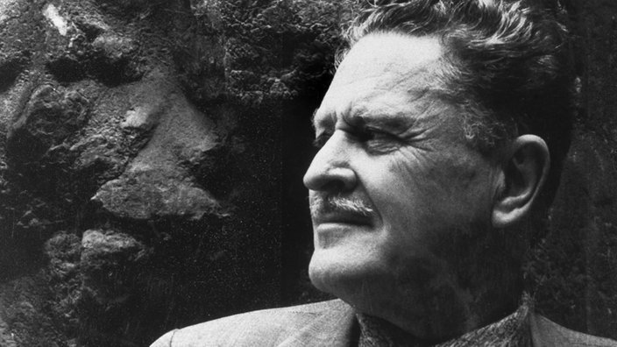
III.I.I. Nazım Hikmet
[…] Νâzım Hikmet (Ran) is acknowledged worldwide as a poet who revolutionized Turkish poetry. His work has been translated into more than fifty languages, and Germany, he is undoubtedly also the most widely translated and read of Turkish poets [..](Mediha Göbenli στο Burcu Alkan & Çimen Günay-Erkol, 2021:112)
[…] 15 Ocak 1902’de Selanik’te dünyaya gelen Nazım Hikmet’in annesi Celile Hanımdır. Celile hanım iyi eğitim görmüş bir ressamdır. Annesinin büyük babası Polonya’dan İstanbul’a gelip Müslümanlığı kabul eden, Borjenski soyadlı Türkolog Mustafa Celalettin Paşa aynı zamanda mühendis ve topoğraf sanatçısıdır. Annesinin babası Enver Paşa ise bir dilbilimcidir. 1907’de Fransızca eğitim veren bir okulda öğrenciliğe başlayan Nazım Hikmet, ilk öğretim yılının sonunda Göztepe Numune Mektebi’ne geçer. Babası 1913’te Matbuat Müdür Muavini, ertesi yıl da Matbuat Müdürü olur; ancak dedesinin onlarla birlikte yaşamaya başlamasıyla ailenin giderleri artınca Nazım Hikmet bir yıl önce kaydedildiği Mekteb-i Sultani’den alınarak Nişantaşı Sultanisi’ne verilir. Nazım Hikmet’in lisedeki öğrenim hayatı oldukça başarılıdır; sık sık takdir ve tahsin varakaları kazanır. Bir yandan da şiir ve resme ilgisi başlar, küçük sarı defterlerin sayfalarını şiirler ve resimlerle doldurmaktadır. Savaş yıllarında ise milli duyguların etkisiyle kahramanlık şiirleri yazmıştır.[…] Milli Mücadele döneminde Anadolu’ya geçen Nazım Hikmet, tahsili için gittiği ülkesi dışında aynı zamanda Sosyoloji ve Ekonomi okumuştur.1928 yılında tekrar Türkiye’ye dönmüş ve 1936 yılına kadar çeşitli gazete ve dergilerde çalışmıştır.(Seda Altun, 2019:234-235)
https://share.google/OeLXxIuO8TG7iiH1Y

Slide 5
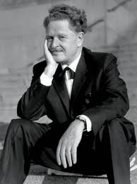
[…]Nâzım Hikmet, 1924’te yurda dönüp Türkiye Komünist Partisi’ne üye olur, fakat tutuklamalar başlayınca 1925’te yeniden Moskova’ya gider. 1928 yılında tekrar yurda dönse de kısa tutukluluklardan kurtulamaz. (Linda Mığdıs Şeker & Z. Emine Bogenç Demirel, 2020: 90)
[…]Bu çerçevede, Türk vatandaşlık hukukunda, vatandaşlığın kaybı kararının kaldırılması örneklerinden biri de, Şair Nazım Hikmet’in Türk vatandaşlığından çıkarılmasına ilişkin Bakanlar Kurulu kararının, yine Bakanlar Kurulu tarafından alınan bir kararla kaldırılmış olmasıdır.[…] Şair Nazım Hikmet’in Türk vatandaşlığından çıkarılmasına ilişkin 25.07.1951 tarihli ve 3/13401 sayılı Bakanlar Kurulu kararının, 05.01.2009 tarihli ve 2009/14540 sayılı Bakanlar Kurulu kararıyla (RG. 10.01.2009-27106) kaldırılması hakkındaki eleştiriler için ayrıca bkz (Cemil Güner, 2017:527)
[…] 1949-1950 yıllarında Nâzım Hikmet’i kurtarmak için yoğun kampanyalar düzenlenir. Bu kampanyaya yerli ve yabancı aydınlar ve yazarlar, yabancı yazar birlikleri, yerli ve yabancı demokratlar ve ileri görüşlü kişiler, uluslararası demokrat örgütler, siyasetçiler vs. katılmışlardır. Yurt dışında şairi kurtarmak için birçok komite kurulur, protestolar düzenlenir ve onun hakkında yayınlar yapılır. ABD, Fransa, İngiltere, Polonya, Çekoslovakya, Macaristan, Romanya, Bulgaristan, İşviçre, Mısır, Hindistan, Irak, Lübnan, Süriye ve Yugoslavya’da şairi kurtarmak için protesto gösterileri düzenlenir. Jеаn Paul Sartre, Simone de Beauvoir, Jacques Prévert, Albert Camus, Raymond Queneau gibi tanınmış aydınların dışında, başta Oskar Daviço ile eski Yugoslavya’nın yazarları da bu protestolara katılmışlardır. Bu kampanyalar 1950’de Türkiye’de zirveye çıkar. Hakkın bir gün yerini bulacağından, tekrar affedileceğinden artık ümidini iyice kesen şair, sağlığının elvermemesine rağmen bu dönemde açlık grevine başlar. (Mariya Leontiç, 2012:268)
https://share.google/kW1ruDfSIhzPpLcLt

Slide 6
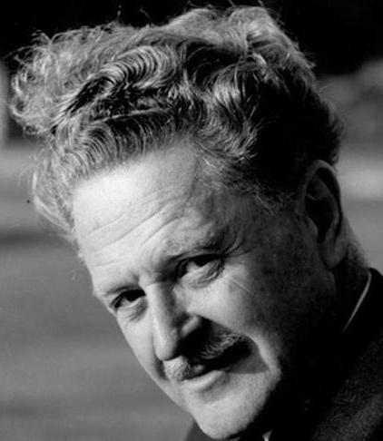
III.I.II. Nazım Hikmet şiirinin özellikleri
[…] Nazım Hikmet’ s artistic life was equally revolutionary : in strictly aesthetic terms, he introduced or consolidated many new concepts and techniques whose influence became decisive on modern Turkish poetry. Among these innovations were free verse, ideological focus, "broken" lines, organic form and functional metaphors and images. His poetry created a new blend of lyrical, dramatical and rhetorical elements. […] Nazım’ın şiirlerinin ana teminde umut sözcüğünün sıklıkla tekrar edildiğinin görülmesi, şairin yaşamında bu bakış açısının bir felsefe haline geldiğinin göstergesi olmuştur. Çeşitli benzetmeler ve doğa unsurlarıyla şekillenen sözleri ve şiirlerinde ortak temanın umut ve hürriyet üzerine olduğunu açıkça görmekteyiz. Şiirlerinde ağırlıklı olarak farklı anlatım yollarıyla ortak bir tema üzerine yoğunlaşan şair, aktarmak istedikleri üzerine fikirlerini ortak bir paydada buluşturmuştur. (Seda Altun, 2019:255)
[…] Nâzım Hikmet, içinde yaşayıp eser verdiği dönemde öncelikle çeşitli etkilere
açık bir şiirle yola çıkmış, sonrasında kendine özgü bir şiir dili kurma yolunda ilerlemiştir. Kendine özgü dili kurarken klasik şiirin biçimsel özeliklerinden uzaklaşıp serbest tekniği Türk şiirine getiren şair olmuştur. Bununla birlikte, şiir dilinde geleneksel söz sanatlarından kopmayı değil tam tersine kopmamayı istemiş, yazı ve şiirlerinde bu görüşünün iddialı açıklamalarını yapmıştır.(Bâki Asiltürk, 2015:420)
https://share.google/FipzPbNevsuZMBNNy

Slide 7
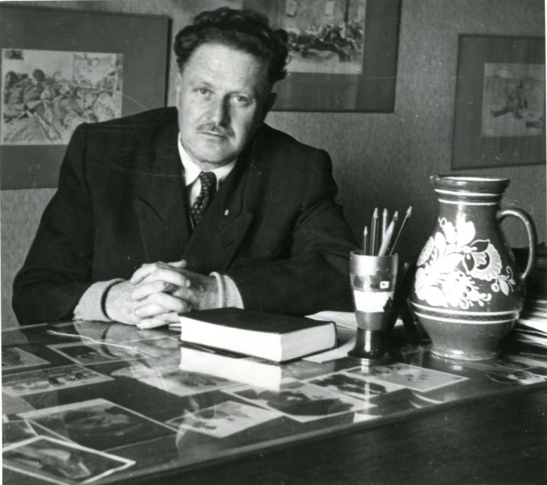
[…]Nâzım Hikmet’in isteği, Anadolu insanının bilinçlenmesi ve daha iyi yaşam koşullarına ulaşmasıdır. Yukarıda da belirtildiği üzere toplum sorunlarını ondan önce dile getirenler olmuştur. Özellikle Millî edebiyat dönemi roman ve hikâyesinin başlıca konusunu, Anadolu gerçekleri oluşturur. Bu dönemde Refik Halit Karay, Memleket Hikâyeleri’nde eleştirel gerçekçi ve mizahî bir tutumla Anadolu halkının içinde bulunduğu olumsuz durumları anlatır. Ziya Gökalp ve Ömer Seyfettin ise yeni edebiyatın halk kültüründen beslenmesi gerektiğini savunmakla bir bakıma, Anadolu halkının özünde barındırdığı insanî güzellikleri, tekrar hatırlatırlar. Aynı zamanda Mehmet Âkif de Kur’an-ı Kerim’deki ayetlerden örneklerle cehaletin bir kader olmadığını savunur. Nâzım Hikmet’i onlardan farklı kılan ise Marksist olmasıdır. Bununla birlikte onun, halkın içine karışma ve onların derdini anlama noktasında diğer sanatçılardan çok farklı olduğu söylenmez. Bilindiği üzere ne İslam dininde ne de Marksizmde sınıf farkı vardır. Aristokrat bir aileden geldiği halde, sürekli olarak halkı anlama çabası güden Nâzım Hikmet, Memleketimden İnsan Manzaraları’nda halkın arasına karışır ve onlardan biri gibi olur.[…]Anadolu insanı üzerinden milli duyguları ve emeği şiiriyle görünür kılan şair, aynı zamanda hümanist bir üslûpla evrensel insan haklarını da dile getirir; eserin bütününde, devrimci romantizm ve destansı bir anlatımla geniş kitlelere seslenerek Marksizmin propagandasını yapar.(Gülten Bulduker, 2020: 843, 850)
[…] Bence, Nâzım Hikmet’in en lirik şiirleri kadınlar hakkında yazdıklarıdır. Fakat bu kadınlar, o döneme kadar şiirlerde bulunan sokaktan geçen, hayallerde yaşayan ve putlaştırılan soyut ve belirsiz kadınlar değildir. Bu kadınlar onun yaşam yörüngesinde bulunan ve hayatla iç içe olan kadınlardır. Bu kadınlar, Nâzım Hikmet’in âşık olduğu ve sevdiği kadınlardır. Fakat bu aşk da o döneme kadar şiirlerde geçen platonik ve idealleştirilmiş bir aşk değil, gündelik hayatta herkesin yaşayabileceğive içinden hayat fışkıran bir aşk ve sevgidir.[…] Nâzım Hikmet dört kadınla evlenmiştir, bunlar Nüzhet, Piraye, Münevver ve Vera’dır ve bunlardan özellikle son üçü için birçok şiir yazmıştır.(Mariya Leontiç, 2012:270-271)
https://share.google/LJjO3Uzc0wgz25koL

Slide 8

III.I.III. Eserleri
[…] Nâzım Hikmet, 1913 yılında ilk şiirlerini dönemin şiir anlayışı doğrultusunda ölçü ve uyak gözeterek kaleme almaya başlar: "Feryad-ı Vatan" (1913), "Servilikler" (1916), "Hâlâ Servilerde Ağlıyorlar mı?" (1918), "Herkes Gibi" (1920), "Yol Türküsü" (1920) gibi şiirleri eski biçimli şiirlerinden bazılarıdır. (Linda Mığdıs Şeker & Z. Emine Bogenç Demirel, 2020: 89)
Şeyh Bedreddin Destanı
[…]Nazım Hikmet’ s masterpiece, Şeyh Bedreddin Destanı (The Epic of Sheikh Bedreddin, 1977), came out in 1936. It represents the culmination of the best aspects of the poet’s art and is remarkably free of its weaknesses. The epic is a lyrical and dramatic account of the uprisings of Şeyh Bedreddin and his followers, including a young revolutionary named Börklüce Mustafa, who in the early fifteenth century founded a religious sect advocating community ownership, social and judicial equality, and pacifism. Nazım Hikmet tells how the Ottoman armies under the command of Royal Prince Murad crushed the uprisings, killed Börklüce Mustafa, and later hanged Şeyh Bedreddin. This work is a prefect synthesis of substance and form, of diction and drama, of fact and metaphor. (Talât Sait Halman, 2011:87)
https://share.google/NMzJUUkTFKeB9O7Xa

Slide 9

Memleketimden İnsan Manzaraları
[…]Üçüncü dönem (1935-1960): Epik dönem diye adlandırabileceğimiz bu yıllarda Nâzım Hikmet, Taranta Babu’ya Mektuplar, Simavne Kadısı Oğlu Şeyh Bedrettin Destanı, Kuvâyi Milliye gibi anlatı-şiir denebilecek kitapları yazmıştır. Ölümünden sonra yayımlanan Memleketimden İnsan Manzaraları’nı bu dönemde kaleme almıştır. 1938-1950 yılları arasında hapiste olan şair, çalışmalarını hapishane ortamında gerçekleştirir. Bu epik anlatıların yanı sıra tek tek yazıp sonra kitaplarında topladığı şiirleri de olmakla beraber bu dönem genel karakteri itibarıyla şairin tek şiirlerden çok, anlatı türü şiir kitaplarına çalıştığı dönemdir.(Bâki Asiltürk, 2015:413)
[…]Sosyal ve siyasî sorunların edebî eserlerde ele alınması, özellikle Marksist sanat kuramı ile bağdaştırılır. Sanatını bu ideoloji üzerine kuran Nâzım Hikmet, Memleketimden İnsan Manzaraları başlıklı eserinde, toplumsal şartları “alt ve üst yapı karşıtlığı veya sınıf çatışması” olarak öne çıkarmıştır. Eserin içeriğinin yanı sıra biçimsel yapısına da ciddî bir emek harcamıştır. İçerikle biçimin kaynaşmış olması, bu çalışmada her iki unsurdan da söz etmeyi gerekli kılmıştır. Burada söz konusu eser, Marksist eleştiri kuramının tespit edilen kategorileriyle alt başlıklar altında değerlendirilmeye çalışılmıştır.(Gülten Bulduker, 2020:837)
https://share.google/QCQQqRxDRH2EHY5wW

Slide 10
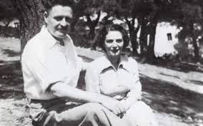
Hapisten Çıktıktan Sonra
[…]On üç yıllık hapishane hayatından sonra normal bir yaşantıya dönmek kolay değildir. Bunu şiirinde de görürüz: " Uyandın. / Nerdesin? / Evinde. / Alışamadın hâlâ / uyanır – uyanmaz / evinde olmaya. / On üç yıl hapiste kalmanın / sersemliklerinden biri de bu."(Mariya Leontiç, 2012:269)
[…] 11 Eylül 1961 tarihinde Doğu Berlin’de kaleme alınan "Otobiyografi" adlı şiir:
"1902'de doğdum
doğduğum şehre dönmedim bir daha
geriye dönmeyi sevmem
üç yaşımda Halep'te paşa torunluğu ettim
on dokuzumda Moskova'da komünist Üniversite öğrenciliği
kırk dokuzumda yine Moskova'da Tseka-Parti konukluğu
ve on dördümden beri şairlik ederim
kimi insan otların kimi insan balıkların çeşidini bilir
ben ayrılıkların
kimi insan ezbere sayar yıldızların adını
ben hasretlerin
hapislerde de yattım büyük otellerde de
açlık çektim açlık gırevi de içinde ve tatmadığım yemek yok gibidir
otuzumda asılmamı istediler
kırk sekizimde Barış madalyasının bana verilmesini
verdiler de
otuz altımda yarım yılda geçtim dört metre kare betonu
elli dokuzumda on sekiz saatta uçtum Pırağ'dan Havana'ya
Lenin'i görmedim nöbet tuttum tabutunun başında 924'de
961'de ziyaret ettiğim anıtkabri kitaplarıdır
partimden koparmağa yeltendiler beni
sökmedi
https://share.google/jtt8qKQSBHJCNzN0k

Slide 11
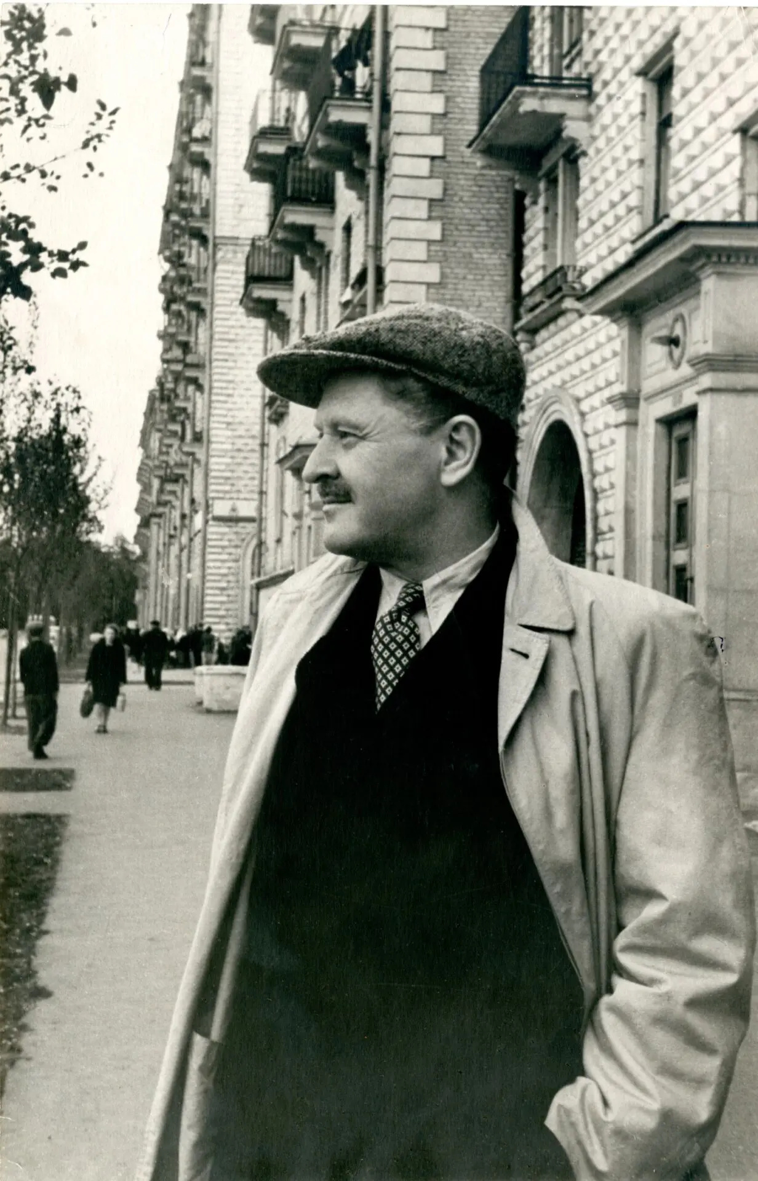
yıkılan putların altında da ezilmedim
951'de bir denizde genç bir arkadaşla yürüdüm üstüne ölümün
52'de çatlak bir yürekle dört ay sırtüstü bekledim ölümü
sevdiğim kadınları deli gibi kıskandım
şu kadarcık haset etmedim Şarlo'ya bile
aldattım kadınlarımı
konuşmadım arkasından dostlarımın
içtim ama akşamcı olmadım
hep alnımın teriyle çıkardım ekmek paramı ne mutlu bana
başkasının hesabına utandım yalan söyledim
yalan söyledim başkasını üzmemek için
ama durup dururken de yalan söyledim
bindim tirene uçağa otomobile
çoğunluk binemiyor
operaya gittim
çoğunluk gidemiyor adını bile duymamış operanın
çoğunluğun gittiği kimi yerlere de ben gitmedim 21'den beri
camiye kiliseye tapınağa havraya büyücüye
ama kahve falıma baktırdığım oldu
https://share.google/uXeV7CHXgjSG884AH

Slide 12
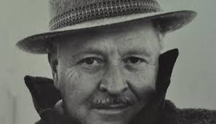
yazılarım otuz kırk dilde basılır
Türkiye'mde Türkçemle yasak
kansere yakalanmadım daha
yakalanmam da şart değil
başbakan filân olacağım yok
meraklısı da değilim bu işin
bir de harbe girmedim
sığınaklara da inmedim gece yarıları
yollara da düşmedim pike yapan uçakların altında
ama sevdalandım altmışıma yakın
sözün kısası yoldaşlar
bugün Berlin'de kederden gebermekte olsam da
insanca yaşadım diyebilirim
ve daha ne kadar yaşarım
başımdan neler geçer daha
kim bilir." (Linda Mığdıs Şeker & Z. Emine Bogenç Demirel, 2020: 107-108)
https://share.google/4bK1QQX4K6cgapNF1

Slide 13
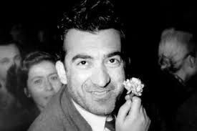
III.I.IV. Nazım Hikmet, Yunanistan & Kıbrıs
Karanfilli Adam
[…]Seher karanlığında,
Projektörlerin ışığında,
Kurşuna dizilen beyaz karanfilli adamın
Fotoğrafı,
Duruyor üstünde masamın.
Sağ eli
Tutuyor karanfili
Bir ışık parçası gibi yunan denizinden.
Karanfilli adam
Ağır kara kaşlarının ardından
Bakıyor cesur çocuk gözleriyle,
Hilesiz bakıyor.
Türküler ancak böylesine hilesizdir
Ve ancak komünistler
And içer böylesine hilesiz.
Dişleri bembeyaz:
Gülüyor Beloyannis.
Ve elindeki karanfil,
Bu yiğit,
Bu rezil
Günlerde
Söylediği sözlerden biri gibi insanlara...
Mahkemede çekildi bu fotoğraf.
İdam kararından sonra.
https://share.google/TEz9WwjUCOFH4f2pG

Slide 14
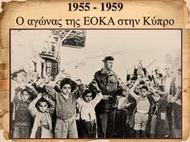

Εφημερίδα Ο Φιλελεύθερος, 31 Μαρτίου 2007.
[…] Είναι γνωστές οι σχέσεις που είχε ο μεγάλος Τούρκος ποιητής Ναζίμ Χικμέτ (1902-1963) με αρκετούς Έλληνες κομμουνιστές πολιτικούς και διανοούμενους, όπως τον Νίκο Ζαχαριάδη ή τον Αλέξη Πάρνη, ενώ είναι πασίγνωστο και το ποίημα που έγραψε για τον Νίκο Μπελογιάννη. Ο Φρέντυ Γερμανός, μάλιστα, στη (μυθιστορηματική) βιογραφία του Νίκου Ζαχαριάδη «Το αντικείμενο», τοποθετεί τον Τούρκο ποιητή να συναντά τον κατοπινό ηγέτη του ΚΚΕ, στην τιμητική φρουρά των νεαρών «Κούτβηδων» (φοιτητών της ΚΟΥΤΒ, της Σχολής για τα ανώτατα κομματικά στελέχη) πάνω από τη σορό του Λένιν. Ο Χικμέτ, που γεννήθηκε στη Θεσσαλονίκη και πολέμησε με τον κεμαλικό στρατό εναντίον των Ελλήνων στη μικρασιατική εκστρατεία, πέρασε αρκετά χρόνια της ζωής του ως κρατούμενος στις φυλακές της πατρίδας του για τις πολιτικές του ιδέες. Όταν κατάφερε, ύστερα από απεργία πείνας να απολυθεί από τις φυλακές, κατέφυγε στις Ανατολικές χώρες και απεβίωσε στη Μόσχα. Η κυβέρνηση της πατρίδας του, του αφαίρεσε την τουρκική ιθαγένεια.
Ξεφυλλίζοντας πρόσφατα την «Αυγή» του Απριλίου του 1955, την επίσημη εφημερίδα της ΕΔΑ εντοπίσαμε, δυο βδομάδες ύστερα από την έναρξη του αγώνα της ΕΟΚΑ (φ. 17-4-1955), την ακόλουθη είδηση: «Ο ποιητής Ναζίμ Χικμέτ υπέρ της Ενώσεως της Κύπρου. Η μόνη τουρκική φωνή. Μήνυμά του προς τους Τούρκους της νήσου».
Με αφορμή την αυριανή επέτειο της 1^{ης} Απριλίου 1955 [το παρόν άρθρο δημοσιεύθηκε στις 31 Μαρτίου 2007] παραθέτουμε το πλήρες απόσπασμα – παντελώς άγνωστο σήμερα – όπως δημοσιεύτηκε στην εφημερίδα της ελλαδικής Αριστεράς:
«Στις φωνές των προοδευτικών ανθρώπων όλου του κόσμου υπέρ του δικαιώματος της αυτοδιαθέσεως της Κύπρου και της Ενώσεώς της με την Ελλάδα, ήρθε να προστεθή χθες και η φωνή – η μόνη μέχρι στιγμής από τουρκικής πλευράς – του μεγάλου Τούρκου ποιητού Ναζίμ Χικμέτ. Ο Χικμέτ απηύθυνε μήνυμα στους Τούρκους της Κύπρου, στο οποίο τονίζει ότι η Κύπρος ήταν πάντοτε ελληνική. Δεν υπάρχει, γράφει, κανένα ζήτημα για την ελληνικότητα της νήσου. Η πλειοψηφία των κατοίκων της είναι Έλληνες και δίκαια αγωνίζονται για την Ένωσιν της νήσου με την Ελλάδα. Απευθυνόμενος ειδικώτερα στην τουρκική μειονότητα της Κύπρου, ο Τούρκος ποιητής τονίζει ότι πρέπει να συνεργασθή με τους Έλληνες Κυπρίους για την απαλλαγή της νήσου από τον Αγγλικό ιμπεριαλισμό. Μόνο, γράφει, όταν η νήσος απαλλαγή από τους Άγγλους ιμπεριαλιστάς, οι Τούρκοι κάτοικοί της θα μπορέσουν να ζήσουν πραγματικά ελεύθεροι. Κι αυτό δεν μπορεί να γίνη παρά με την ενότητα του Κυπριακού λαού, με την συνεργασία από Τούρκους και Έλληνες Κυπρίους στην πάλη εναντίον του ξένου δυνάστου. Εκείνοι, καταλήγει, που προσπαθούν να στρέψουν τους Τούρκους εναντίον των Ελλήνων, μόνον το συμφέρον του ξένου κατακτητή εξυπηρετούν.» […] Πέτρος Παπαπολυβίου
https://share.google/eviJNRCzMSIfc1typ
https://share.google/3usqZoETjVbodKKPo

Slide 15
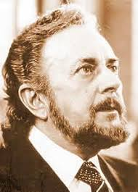
III.I.V. Nazım Hikmet & Γιάννης Ρίτσος
Nazım Hikmet & Sevdalı Bulut 1968
[…] Alegorik boyutta ele alınması gereken toplumsal gerçekçiliğiyle Sevdalı Bulut (1968), Nazım Hikmet’in sürgündeyken yazdığı tek masal kitabıdır.[…] Nazım Hikmet’in Sevdalı Bulut’un kimi masallarında uyguladığı yaklaşım Türk halk masallarını bir yeniden yazma süreci olduğu için erken bir postmodern adım olarak değerlendirilebilir.[..] Bu sebeple Nazım Hikmet’in yaptığı özgün değişikliklerle masallara alternatif anlatılar ürettiği söylenebilir.[…] Kitabın ikinci bölümünü oluşturan “Oğluma Masal-I” masalında içerik olarak geleneksel Türk masalının yapısına aykırılık gözlenmemekle birlikte, metin içinde sürekli tekrar edilen anlatıcının oğluna hitabı söz konusudur: “Bir varmış, bir yokmuş, oğlum, yeryüzünün birbirinden ırak üç bucağında bir boyda, bir yaşta üç delikanlı varmış, oğlum... ne birbirlerini görmüşlermiş, oğlum ne de birbirlerinin adını sanını duymuşlarmış” […](Aytül Özüm, 2013:122-134)
Νανούρισμα στο γιο μου
O πατέρας-ποιητής παραστέκεται στο άρρωστο παιδί του και υπαγορεύει στη μητέρα το παρακάτω ασυνήθιστο νανούρισμα.
Ο γιος μου κρυολόγησε. Καίει στον πυρετό, ύπνος δεν τον παίρνει. Τα μάτια του βγάζουνε φωτιές. Κι η μάνα του: «Να νανουρίσω το μωρό μου», λέει. «Τι να του τραγουδήσω; "Νάνι νάνι το παιδί μου" ή το "Ας κοιμηθεί να μεγαλώσει κι ύστερα πασάς να γένει";» Μα ούτε το ένα ούτε το άλλο.
https://share.google/LsSjLTFgYw4IcKsoA

Slide 16
Η μάνα του γιου μου έτσι θα 'θελα να τον νανουρίσει:
Κοιμήσου, σπλάχνο μου, κοιμήσου· νάνι...
Στον ύπνο σου έρχεται μια θάλασσα απέραντη. Βουνά
τα κύματά της, φουσκώνουν αφρισμένα, λυσσομανάνε...
Κοιμήσου, σπλάχνο μου, κοιμήσου· νάνι...
Στον ύπνο σου έρχεται ένα καράβι, κι εσύ στη γέφυρα
του καπετάνιου. Στα δεξιά σου, το κύμα που χτυπιέται,
και στα ζερβά σου... Για δες το που σε πολεμάει...
Μα μη σε νοιάζει, γιε μου, μη φοβάσαι! Οι μηχανές δουλεύουνε
σαν την καρδιά σου. Το σκαρί γερό και το τιμόνι στα χέρια σου...
Κοιμήσου, σπλάχνο μου, κοιμήσου· νάνι...
Πελώρια αέρινη γέφυρα δένει τα περιγιάλια.
Στ' αστραφτερό δοκάρι της εσύ αγναντεύεις.
Κοίτα κάτω, μη ζαλιστείς. Κοίτα πάνω,
το κεφάλι σου λες κι ακουμπάει στον ουρανό...
Κοιμήσου, σπλάχνο μου, κοιμήσου· νάνι...
Τι πολλά βιβλία είν' αυτά; Όλα τα έχεις διαβάσει;
Ρυτίδες στο μέτωπό σου, τα μαλλιά σου κατάλευκα.
Τα μάτια σου είναι τα μόνα στη γη που έχουν καταλάβει.
Το πρόσωπό σου όμορφο σαν την αιωνιότητα.
Μην αμφιβάλλεις, μη φοβάσαι μη και δεν βρήκες ό,τι έψαχνες.
Διάβαζε πολεμώντας, διάβαζε αυτό που διαβάζεις
χωρίς να το ξεχωρίζεις από τη μάχη..
Ν. Χικμέτ, Το ερωτευμένο σύννεφο,
μτφρ. Έρα Σαββαΐδου, Ύψιλον
https://share.google/LsSjLTFgYw4IcKsoA
Κείμενα Νεοελληνικής Λογοτεχνίας (Β΄ Γυμνασίου): Ηλεκτρονικό Βιβλίο

Slide 17
Πρωινό άστρο
Πρωινό άστρο γράφτηκε το 1955 και αποτελεί ένα ξεχείλισμα πατρικής τρυφερότητας του ποιητή Γιάννη Ρίτσου για τη νεογέννητη κόρη του Έρη. O ποιητής-πατέρας τραγουδά στο βρέφος την αγάπη του, περιγράφοντας την πληρότητα που έφερε στη ζωή του η γέννησή του. Το ποίημα, δομημένο σε 19 αυτοτελείς ενότητες, προβάλλει το όραμα ενός ειρηνικότερου και δικαιότερου κόσμου. Το απόσπασμα που ακολουθεί αποτελεί την πρώτη ενότητα.
Στην κόρη μου ΕΡΗ
Κοριτσάκι μου, θέλω να σου φέρω
τα φαναράκια των κρίνων
να σου φέγγουν τον ύπνο σου.
Θέλω να σου φέρω
ένα περιβολάκι
ζωγραφισμένο με λουλουδόσκονη
πάνω στο φτερό μιας πεταλούδας
για να σεργιανάει το γαλανό όνειρό σου.
Θέλω να σου φέρω
ένα σταυρουλάκι αυγινό φως
δυο αχτίνες σταυρωτές απ’ τους στίχους μου
να σου ξορκίζουν το κακό
να σου φωτάνε
μη μου σκοντάψεις, κοριτσάκι,
έτσι γυμνόποδο και τρυφερό
στ’ αγκάθι κ’ ενός ίσκιου.
Κοιμήσου.
Να μεγαλώσεις γρήγορα.
Έχεις να κάνεις πολύ δρόμο, κοριτσάκι,
κ’ έχεις δυο πεδιλάκια μόνο από ουρανό.
Κοιμήσου.
Το πρόσωπο της μητερούλας φέγγει
πάνω απ’ τους ρόδινους λοφίσκους του ύπνου σου
εαρινό φεγγάρι
ανάμεσα από τα στάχυα της έγνοιας της
και τα τριαντάφυλλα των τραγουδιών μου.
Κοιμήσου, κοριτσάκι.
Είναι μακρύς ο δρόμος.
Πρέπει να μεγαλώσεις.
Είναι μακρύς
μακρύς
μακρύς ο δρόμος. Γ. Ρίτσος, Πρωινό άστρο, Κέδρος
[…]Νανούρισμα Κοιμήσου, εσύ ομορφούλα μου, κοιμήσου
Τον ύπνο φέρνω σου από κήπων μονοπάτια
Τί πράσινες κληματαριές στα καστανά σου μάτια
Κοιμήσου, εσύ ομορφούλα μου, κοιμήσου και στ' αγγελούδια να γελάει σου η ψυχή νάνι μου, εσύ.
Κοιμήσου, εσύ ομορφούλα μου, κοιμήσου
Τον ύπνο φέρνω σου απ' του πόντου τον αφρό
Ύπνο πλατύ και δροσερό, σα μέλισσας χορό αλαφρό
Κοιμήσου, εσύ ομορφούλα μου, κοιμήσου κάτω απ' τ' ανέμου το λευκό πανί νάνι μου, εσύ. Κοιμήσου, εσύ ομορφούλα μου, κοιμήσου
Τον ύπνο φέρνω σου απ' αστέρια μακρινά
Ύπνο γλαυκόμαυρο* σε χρώματα βελούδινα
Κοιμήσου, εσύ ομορφούλα μου, κοιμήσου στο προσκεφάλι σου η καρδιά μου ξαγρυπνεί νάνι μου, εσύ. (μετάφραση Γιάννης Ρίτσος)
[…]Uyu dünya güzelim uyu
Sana bahçelerden getrdim uykuyu
Ela gözlerinde yapraklar yeşil yeşil
Uyu dünya güzelim uyu Uyu mışıl mışıl
Ninni...
Uyu dünya güzelim uyu,
Sana yıldızlardan getirdim uykuyu
Koyu mavi kadifeden
Uyu dünya güzelim uyu
Yüreğimdir baş ucunda bekleyen
Ninni.. (Nazım Hikmet, 2010:12)
Ναζίμ Χικμέτ, Νανούρισμα

Slide 18
Βιβλιογραφία
Alkan, B. & Gunay Erkol, Ç. (editor). (2021). Turkish Literature as World Literature. Bloomsbury Publishing PLC.
Altun, S. (2019). Nazım Hikmet'te Umut Kavramı. Akademik Tarih ve Düşünce Dergisi. (6): 231-256.
Asiltürk, B. (2015). Nâzım Hikmet te Şiir Dilinin Ögeleri Olarak Mecazlaşma Yolları. Türk Dili. s. 411-420.
Bulduker, G. (2020). Nazım Hikmet Ran’ın Memleketimden İnsan Manzaraları Başlıklı Eserinde Marksist Estetiğin İzdüşümü. Ordu Üniversitesi Sosyal Bilimler Enstitüsü Sosyal Bilimler Araştırmaları Dergisi.10(3)837-851.
Cevad, A. (1937). Nâzım Hikmet: Hayatı Seçme Şiir ve Yazıları. İstanbul: Çığır. PL248.N396A6 1937
Güner, C. (2017). Türk Vatandaşlığının Kazanılması ve Kaybı Kararlarının Geri Alınması. Milletlerarası Hukuk ve Milletlerarası Özel Hukuk Bülteni. 37(2)499-535.
Halman, T. S. (2011). A millennium of Turkish literature : a concise history. Syracuse, N.Y. : Syracuse University Press.
Hikmet, N. (1970). Yaşamak Güzel Şey Be Kardeşim. İstanbul: Habora.
Hikmet, N. (1986). Οι ρομαντικοί: όμορφη που 'ναι η ζωή!... : μυθιστόρημα, μετάφραση Κώστας Κοτζιάς. Αθήνα: Θεμέλιο. PL248.N35A53K67 1986
Hikmet, N. (1993). İlk Şiirleri. İstanbul: Adam. PL248.N396I44 1993
Hikmet, N. (1993). Son Şiirleri, 1959-1963. İstanbul: Adam. PL248.N396S66 1993
Hikmet, N. (1997). Ναζίμ Χικμέτ: τα έργα του, μετάφραση Στέλιος Μαγιόπουλος. Αθήνα: Σύγχρονη Εποχή. PL248.H45Z65A53M33 1997
Hikmet, N. (2010). Θυμάμαι... : επιλογή ποιημάτων, μετάφραση
Kutluai Haydar. Αθήνα : Εκδόσεις Εντύποις. PL248.N396A53K8 2010
Hikmet, N. (2015). Είναι όμορφη η ζωή, αδερφέ μου!. Αθήνα: Λιβάνης. PL248.N396A53M9 2015
Hikmet, N. (2015). Γράμμα στη γυναίκα μου : (επιλογή ποιημάτων), μετάφραση
Kutluai Haydar. Αθήνα: Εκδόσεις Μωραΐτης. PL248.N396A53K88 2015
Hikmet, N. (2017). Το ερωτευμένο σύννεφο, μετάφραση Έρμος Αργαίος. Αθήνα: Σύγχρονη εποχή. PL248.H45A53A7 2017
Kaya, Y. (1950). Nâzım Hikmet: Hayatı, Edebi Şahsiyeti Hakkında Hükümler, Şiirlerinden Örnekler. İstanbul: Osmanbey Matbaasi. PL248.N396Z76 1950
Leontiç, M. (2012). Nâzım Hikmet'in Hayatı ve Şiirleri. Bal-Tam Türklük Dergisi. (17)263-278.
Mığdıs Şeker, L. & Bogenç Demirel, Z. E. (2020). Nâzım Hikmet’in Edebiyat Alanındaki Konumuna ve Eserlerinin Çeviri Yoluyla Dolaşımına Kısıtların Olumlu Etkileri. Çeviribilim ve Uygulamaları Dergisi Journal of Translation Studies. (29), 83-116.
Özüm, A. (2013). NÂZIM HİKMET’İN SEVDALI BULUT’UNDA BÜYÜK ANLATILARLA OYUN. Millî Folklor. 25( 97)122-134.
Sagaster, B. & Σαλακίδης, Γ.(2019). Ιστορία της σύγχρονης τουρκικής λογοτεχνίας.
Λευκωσία : Πανεπιστημιακές Εκδόσεις Κύπρου. PL216.S24 2019

